Slide 1
ＰＰＴ 어떻게 만들더라？

Slide 2
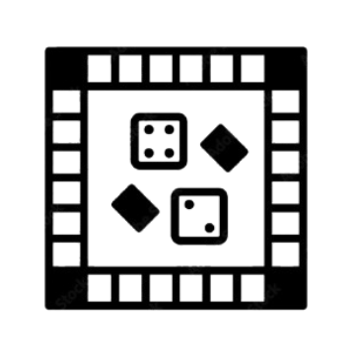
게임 소개
보드게임
이름 | 몰라
장르 | 보드, 전략, 어드밴처
키워드 | 마블, 카드, 주사위
플랫폼 | PC (모바일 고려)
인원 | 싱글
메인 컨텐츠 | PVE
보드게임으로 몬스터를 처치하자

Slide 3

게임 소개
보드게임
몬스터 어택
보드게임으로 몬스터를 처치하자

Slide 4

게임 소개
보드게임
몬스터 어택
512
500
높은 점수를 얻어, 몬스터를 공격해 처치
Notes:
2048 캐릭터 특수 능력. (1Lv) 밑장뺴기_ 버튼을 눌러 사용) 한칸을 들어내, 원하는 빈칸으로 이동 가능 (1/1/2 사용 가능) (2Lv) 삭제_ 버튼을 눌러 사용) 원하는 칸의 숫자를 지움 (1/1/2번 사용 가능) (3Lv) 꼬불치기_ 한 턴에 1번 한칸을 들어내, 가지고 있는 것. 추후 조합 가능 (최대 128,256,512) 포커 캐릭터 특수 능력. (1LV) 표시목_ 시작 턴에 사용) 다음 드로우때 얻는 카드를 확인할 수 있음 (1/2/3) (2LV) 바꿔치기_ 버린 카드 중 n장을 내 손패의 카드와 바꿈 (1/1/2) (3LV) 밑장빼기_ 버튼을 눌러 사용) 원하는 카드 n장을 다음 드로우때 들어오게 함 (1/2/3)

Slide 5

게임 소개
순차적인 스테이지 클리어
Notes:
2048 캐릭터 특수 능력. (1Lv) 밑장뺴기_ 버튼을 눌러 사용) 한칸을 들어내, 원하는 빈칸으로 이동 가능 (1/1/2 사용 가능) (2Lv) 삭제_ 버튼을 눌러 사용) 원하는 칸의 숫자를 지움 (1/1/2번 사용 가능) (3Lv) 꼬불치기_ 한 턴에 1번 한칸을 들어내, 가지고 있는 것. 추후 조합 가능 (최대 128,256,512) 포커 캐릭터 특수 능력. (1LV) 표시목_ 시작 턴에 사용) 다음 드로우때 얻는 카드를 확인할 수 있음 (1/2/3) (2LV) 바꿔치기_ 버린 카드 중 n장을 내 손패의 카드와 바꿈 (1/1/2) (3LV) 밑장빼기_ 버튼을 눌러 사용) 원하는 카드 n장을 다음 드로우때 들어오게 함 (1/2/3)

Slide 6
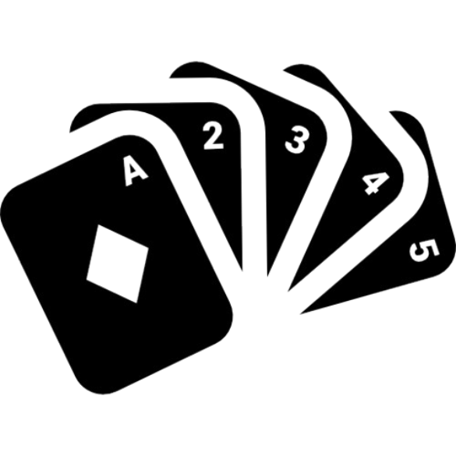
게임 소개
보드 게임
고정 게임
A 캐릭터
B 캐릭터
2048
마블
카드
블록
Notes:
마블 발판 밤 – 몬스터 피해량 2배 낮 – 몬스터 피해량 1배 버프 – 데미지 x 2배, 턴 +1 저주 – 데미지 /2, 턴 -1 (그냥 임시, 일단 무시. 필요시 재구상) 2048 캐릭터 특수 능력. (1Lv) 되돌리기_ 이전 회차로 돌아갈 수 있다. (1번) (2Lv) 삭제_ 버튼을 눌러 사용) 원하는 칸의 숫자를 지움 (1번) (3Lv) 밑장뺴기_ 버튼을 눌러 사용) 한칸을 들어내, 원하는 빈칸으로 이동 가능 (1/1/2 사용 가능) 포커 캐릭터 특수 능력. (1LV) 표시목_ 시작 턴에 사용) 다음 드로우때 얻는 카드를 확인할 수 있음 (1/2/3) (2LV) 바꿔치기_ 버린 카드 중 n장을 내 손패의 카드와 바꿈 (1/1/2) (3LV) 밑장빼기_ 버튼을 눌러 사용) 원하는 카드 n장을 다음 드로우때 들어오게 함 (1/2/3)

Slide 7
타이틀 화면
대충 백그라운드 이미지
게임 시작
게임 방법
제작진
게임 종료

Slide 8
인게임 UI
타이머
마블 UI
아군 캐릭터
적 몬스터
유저 보드게임 UI 포커(롤 악마카드게임) 2048
남은 턴
공격력
체력
공격력
체력
어택

Slide 9
인게임 UI – 기초 설명
1
2
타이머
마블 UI
유저 캐릭터
적 몬스터
1. 인게임 메인 UI 2. 마블 UI 3. 유저 보드게임 UI 4. 유저 캐릭터 UI 5. 적 캐릭터 UI
4
5
3
유저 보드게임 UI 포커(롤 악마카드게임) 2048
남은 턴
공격력
체력
공격력
체력
어택

Slide 10
인게임 UI – 기초 설명
1
타이머
마블 UI
유저 캐릭터
적 몬스터
1. 타이머 (0초가 되면, 남은 턴 1개 감소 및 자동 공격) 2. 어택 버튼 (클릭하여 턴을 1 감소시키고 공격, 이후 보드게임 초기화) 3. 유저 공격력 (현재 입힐 수 있는 피해량 표기) 4. 유저 체력 (0이 되면 사망) 5. 적 공격 턴 (0이 되면 공격 후, 초기화) 6. 적 공격력 7. 적 체력 (0이 되면 처치)
유저 보드게임 UI 포커(롤 악마카드게임) 2048
5
남은 턴
3
4
6
7
2
공격력
체력
공격력
체력
어택

Slide 11
인게임 UI – ESC
1
타이머
마블 UI
아군 캐릭터
적 몬스터
2
3
옵션
1. 백그라운드 2. 옵션 UI 3. 옵션 텍스트 박스 4. 계속하기 버튼 (게임재개) 5. 다시하기 버튼 (첫 조우로 돌아감) 6. 그만하기 버튼 (타이틀 화면으로) 7. 볼륨 텍스트 박스 8. 볼륨 가로 스크롤 박스
4
계속하기
5
다시하기
유저 보드게임 UI 포커(롤 악마카드게임) 2048
6
그만하기
남은 턴
7
볼륨
8
공격력
체력
공격력
체력
어택

Slide 12
인게임 – 마블 UI 및 동작 설명
1
2
0
4
1. 마블UI 2. 마블 규격 (16칸) 2-1. 0칸 에서 시작함. 3. 마블 현재 활성화 이미지 (버프, 너프 구분용) 4. 주사위 UI 4-1. 주사위는 1개이며, 눈은 1~6 5. 발판 제목 텍스트 박스 6. 발판 설명 텍스트 박스
3
5
6

Slide 13


인게임 – 마블 발판 설명
START
버프
저주
?
순간이동
각 모서리 부분은, 고유한 칸으로 지정. 중복되지 않는 이벤트 칸 Ex_ 텔레포트, 감옥, 시작위치, 주사위 조정
발판은 버프, 저주, 랜덤 발판이 있으며 밤/낮을 정하는 발판도 있다.
Notes:
밤 = 적 피해량 2배?

Slide 14
인게임 – 2048 UI 및 동작 설명
3
1
2
1. 보드규격 (4x4) 2. 시작 시, 랜덤 위치 2개 칸 숫자 2 or 4 부여 3. 이동 횟수 n회 표시 ※ 모든 횟수 소모 시, 팝업 출력
2
4

Slide 15
인게임 – 2048 UI 및 동작 설명
타이머
마블 UI
아군 캐릭터
적 몬스터
1
모든 이동 횟수를 소모하였습니다.
1. 2초에 걸쳐 사라지는 팝업
유저 보드게임 UI 포커(롤 악마카드게임) 2048
남은 턴
공격력
체력
공격력
체력
어택

Slide 16
인게임 – 2048 UI 및 동작 설명 - 이동 방식
3
2
5
3. 클릭 앤 드래그로 조작. 4. 해당 방향으로 모든 칸을 끝까지 이동 및 조합 5. 이후, 공백 칸에 숫자(2 or 4) 2개 부여(랜덤)
2
4
4
2
5

Slide 17
인게임 – 2048 UI 및 동작 설명 - 조합 조건
2
2
2
2
2
4
4
2
이동 방향으로 모든 칸을 끝까지 이동하며 칸의 크기가 같을 시, 자동으로 조합됨
같은 숫자 3개가 나란히 이동하는 경우, 이동 방향의 끝부분에 있는 숫자가 우선 조합됨

Slide 18
인게임 – 2048 UI 및 동작 설명 - 이동 조건
4
2
2
4
2
4
2
2
4
2
벽에 닿은 칸은 움직이지 않음 해당 칸을 제외한 모든 칸 이동.
각 칸들은 서로를 건너뛸 수 없으며, 조합 조건이 맞지 않는다면, 더 이상 이동하지 않고 정지한다.

Slide 19
인게임 – 2048 UI 및 동작 설명 - 칸의 크기
2
4
8
16
32
64
128
256
512
1024
2048
칸은 0부터 2048까지 있으며, 가장 큰 숫자 한칸 = 피해량 ※중복되는 칸이 2칸이여도, 1칸만 적용

Slide 20
인게임 – 카드 UI 및 동작 설명
1
3
5
1. 카드 게임 UI 2. 카드 패 UI 3. 문양 정렬 (좌측) 4. 숫자 정렬 (좌측) 5. 선택 카드 버리기 6. 남은 횟수 고지
4
6
2

Slide 21
인게임 – 카드 UI 및 동작 설명
1
5
2
1. 카드 패 UI 2. 카드 이미지 UI 3. 숫자 4. 문양 5. 카드 클릭 시, 상태
3
4

Slide 22




인게임 – 카드 패
7
7
7
7
7
7
7
1. 솔로 – 숫자가 가장 높은 카드 1장 (피해 5) 2. 다이어드 – 숫자가 같은 카드 2장 (피해 10) 3. 다이어드 세트 – 다이어드 2개 (피해 20) 4. 트라이어드 – 숫자가 같은 카드 3장 (피해 40) 5. 테트라드 – 숫자가 같은 카드 4장 (피해 200) 6. 소마 – 같은 무늬 카드 5장 (피해 80) 7. 레기온 – 숫자가 같은 카드 3장과 숫자가 같은 카드 2장 (피해 100) 8. 네메시스 – 무늬가 같고 숫자가 연속되는 카드 5장 (피해 300) 9. 아트로포스 – 무늬가 같은 최고 숫자 카드 5장 (피해 500) 10. 아이온 – 무늬가 다른 최고 또는 최소 숫자 카드 4장 (피해 1000)
1. 솔로
2. 다이어드
3. 다이어드 세트
7
7
7
7
7
7
7
1
3
4
5
9
4. 트라이어드
5. 테트라드
6. 소마
7
7
7
6
6
1
2
3
4
5
7. 레기온
8. 네메시스
10
J
Q
K
A
K
K
K
K
A
A
A
A
9. 아트로포스
10. 아이온

Slide 23
로딩 UI
보드판으로 맞아 보셨나요? 나름 아프답니다? - 알고 싶지 않았던 몬스터

